Slide 1
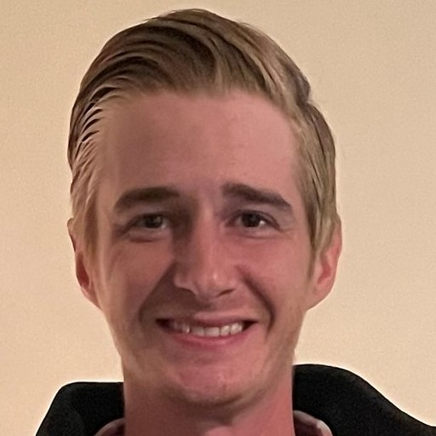
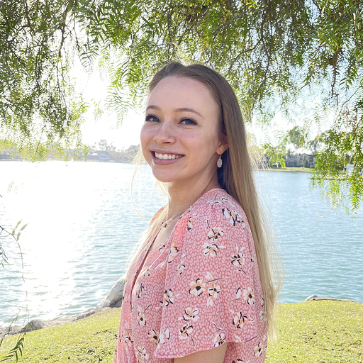
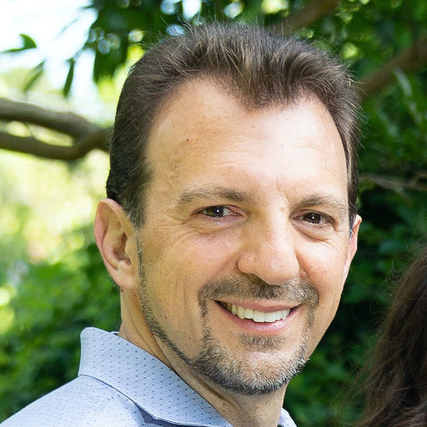
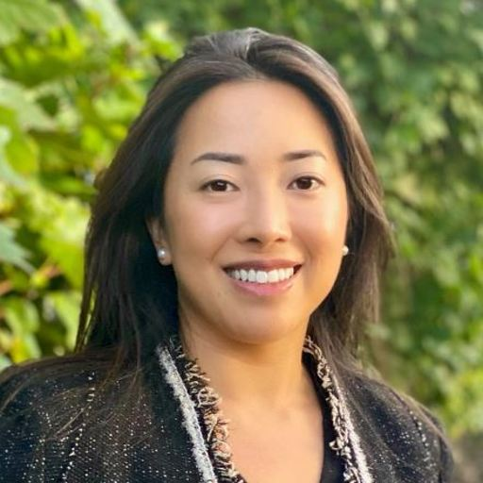
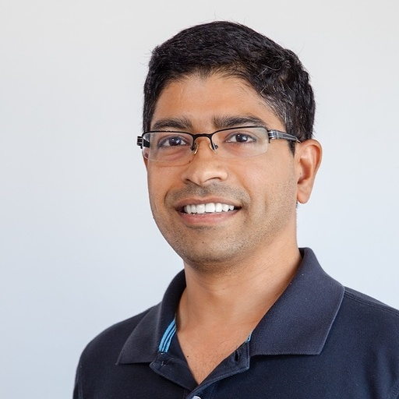
Predicting
FLIGHT DELAYS
W261 Final Project Phase II – Group 11 – March 20, 2022
Jeff Adams, Jenny Conde, Dante Malagrino, Joy Moglia, Ram Senthamarai

Slide 2
J
F
M
A
M
J
J
A
S
O
N
D
2015
2016
2017
2018

Slide 3
J
F
M
A
M
J
J
A
S
O
N
D
2015
T1
T1
T1
V1
T2
T2
T2
V2
T3
T3
T3
V3
2016
2017
2018

Slide 4
J
F
M
A
M
J
J
A
S
O
N
D
2015
T1
T1
T1
T1
V1
T2
T2
T2
T2
V2
T3
T3
2016
T3
T3
V3
2017
2018

Slide 5
J
F
M
A
M
J
J
A
S
O
N
D
2015
T1
T1
T1
T1
T1
T1
T1
T1
T1
T1
T1
T1
2016
V1
V1
V1
V1
V1
V1
V1
V1
V1
V1
V1
V1
2017
T2
T2
T2
T2
T2
T2
T2
T2
T2
T2
T2
T2
2018
V2
V2
V2
V2
V2
V2
V2
V2
V2
V2
V2
V2

Slide 6
J
F
M
A
M
J
J
A
S
O
N
D
2015
T1
T1
T1
T2
T2
T2
T3
T3
T3
T4
T4
T4
2016
V1
V1
V1
V2
V2
V2
V3
V3
V3
V4
V4
V4
2017
T5
T5
T5
T6
T6
T6
T7
T7
T7
T8
T8
T8
2018
V5
V5
V5
V6
V6
V6
V7
V7
V7
V8
V8
V8

Slide 7
J
F
M
A
M
J
J
A
S
O
N
D
2015
T1
T1
T1
T8
T8
T8
T2
T2
T2
T9
T9
T9
2016
V1
V1
V1
T3
T3
T3
V2
V2
V2
T4
T4
T4
2017
T5
T5
T5
V3
V3
V3
T6
T6
T6
T4
T4
T4
2018
V5
V5
V5
V8
V8
V8
V6
V6
V6
V9
V9
V9

